Slide 1
Webinaire PSF comptes-rendus financiers 2025
WEBINAIRE / 23 janvier 2026

Slide 2
Accéder au compte-rendu financier

Slide 3
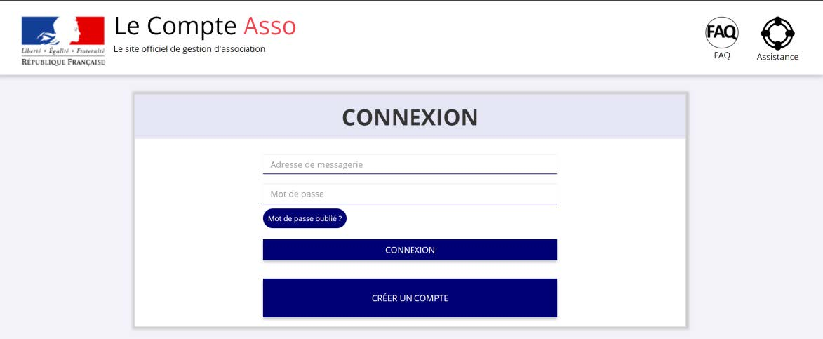
Accéder au compte-rendu financier
Lien du site Le Compte Asso : https://lecompteasso.associations.gouv.fr/client/login

Slide 4
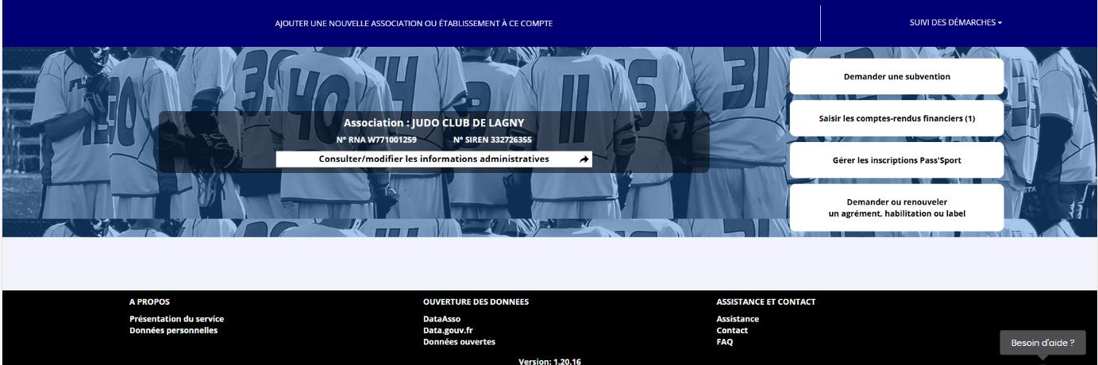

Accéder au compte-rendu financier
Vous pouvez commencer à saisir les comptes-rendus financiers (CRF) des dossiers de votre structure en cliquant sur ce bouton (« Saisir les comptes rendus financiers »).
Un dossier peut contenir plusieurs actions : il faut compléter le compte-rendu pour chaque action subventionnée

Slide 5
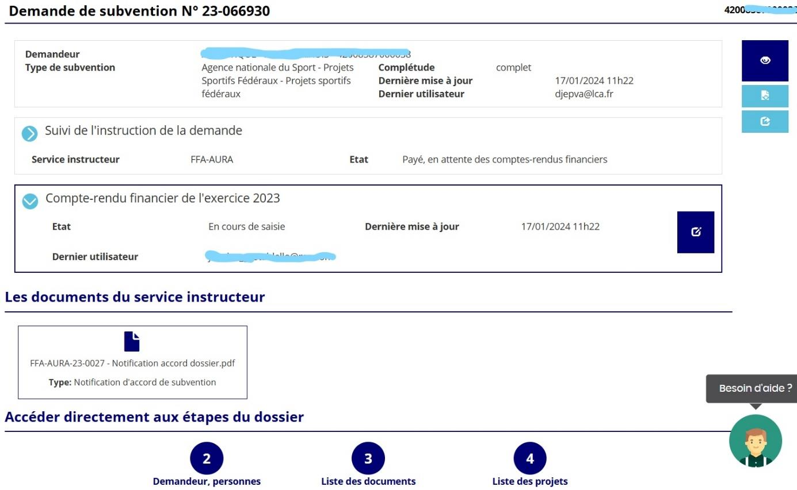
Accéder au compte-rendu financier
Le dossier est bien à l’état « Payé, en attente des comptes rendus financiers »
Il faut cliquer sur ce logo pour commencer la saisie du CRF du dossier («Reprendre le compte-rendu financier »)
4 états de saisie possibles :
À saisir
En cours de saisie
Transmis au service instructeur
Reçu par le service instructeur

Slide 6
Compléter le compte-rendu financier

Slide 7
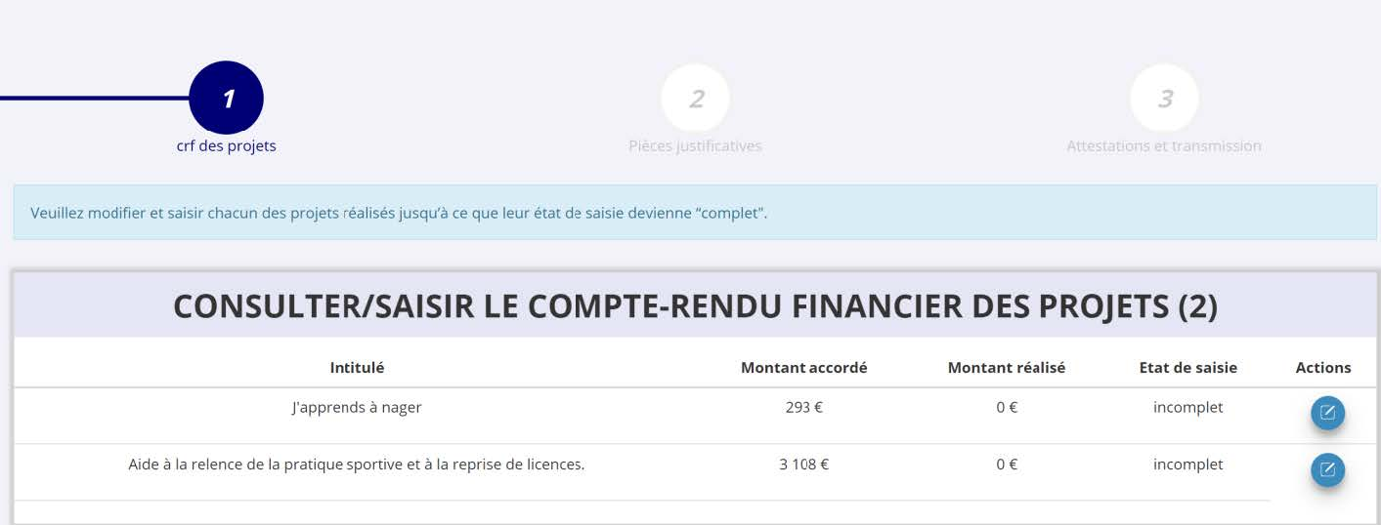

Saisie des informations
Il faut cliquer sur ce logo pour commencer la saisie du CRF de l’action
Sélectionnez « oui » si le projet a bien été réalisé. Si vous n’avez pas réalisé l’action, sélectionnez « non », vous n’avez rien à renseigner et vous pouvez passer à l’étape suivante.
Si l’action n’a pas été réalisée, l’ANS reviendra vers vous pour demander le remboursement de l’aide attribuée, indiquée dans la colonne « montant accordé ».

Slide 8
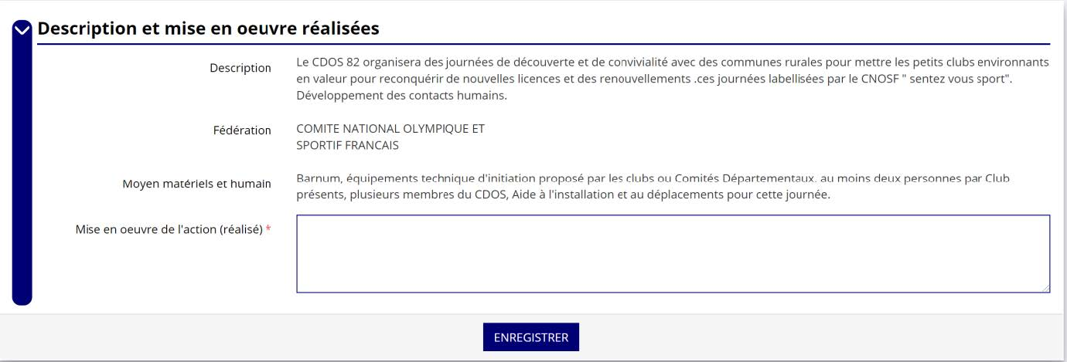
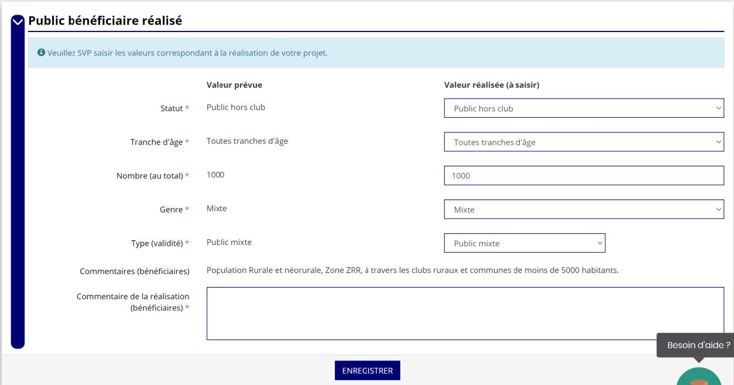
Saisie des informations
Par défaut, les valeurs prévues initialement lors de la demande de subvention, s’affichent dans les champs des valeurs réalisées. Si ces valeurs ne correspondent pas, vous devez les modifier pour que le compte-rendu de l’action soit conforme à sa réalisation
Complétez la mise en œuvre de l’action ainsi que le commentaire lié au public bénéficiaire en veillant a bien enregistrer à chaque étape

Slide 9
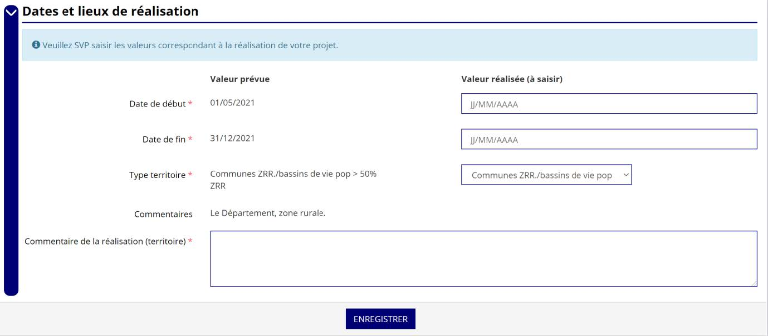
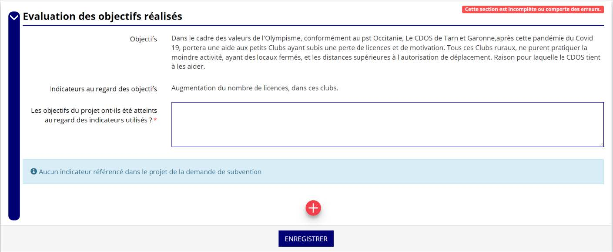
Saisie des informations
Ici, remplissez les dates ainsi que le type de territoire. Attention, les actions subventionnées dans le cadre de la campagne 2025 doivent avoir commencé en 2025.
Complétez les commentaires sur le territoire réalisé ainsi que sur la réalisation des objectifs en veillant a bien enregistrer à chaque étape

Slide 10
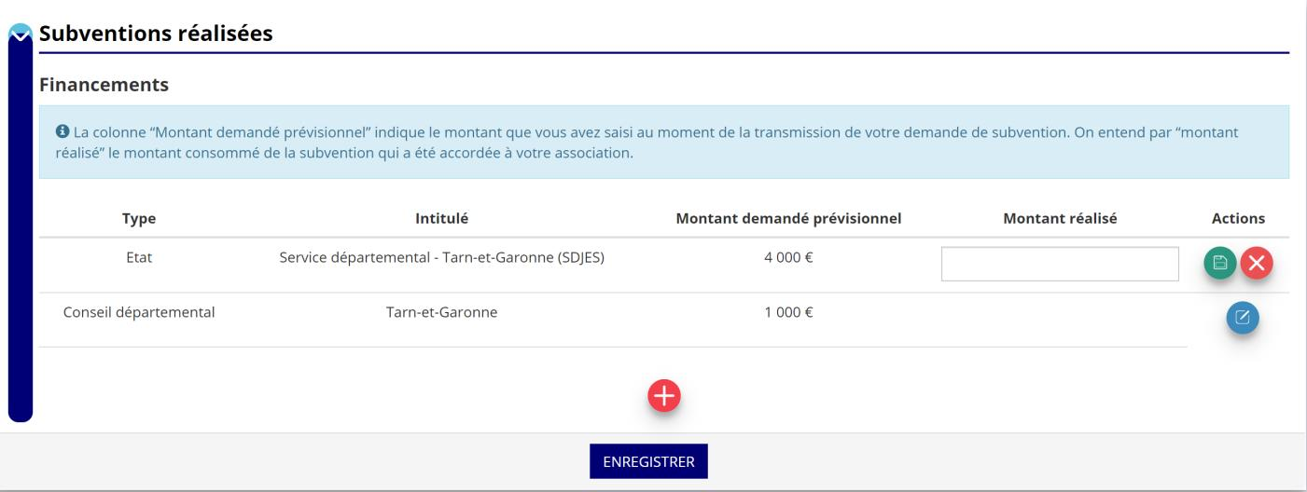

Saisie des informations
Ici, vous devez remplir le montant de la subvention réellement utilisé (qui peut être différent du montant demandé et du montant accordé)
Ici la région de votre structure sera indiquée
Ici vous trouverez les autres subventions demandées (hors PSF), cliquez sur le pour ajouter des subventions non prévues dans la demande initiale
Veillez a bien enregistrer le montant complété

Slide 11
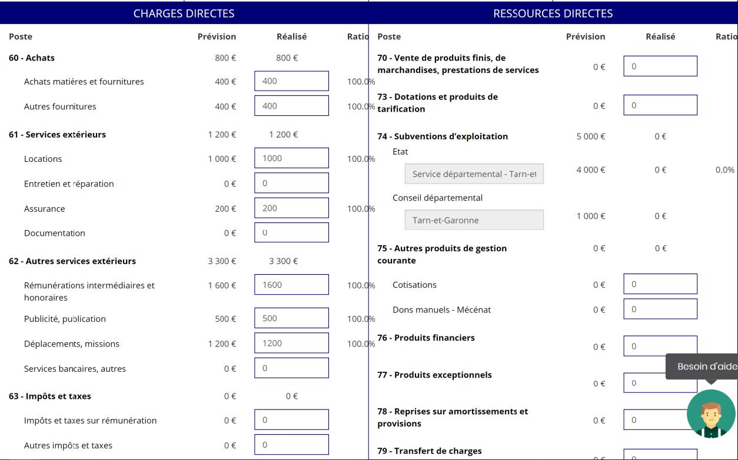
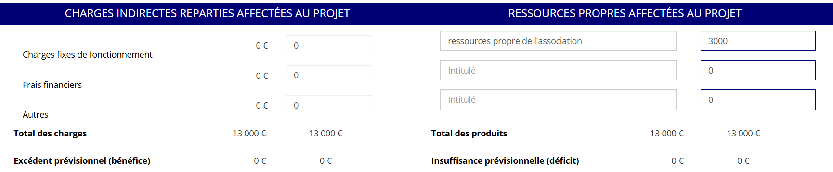
Saisie des informations
Ces deux montants doivent être égaux car le bilan du budget doit être à l’équilibre.
Si votre structure est déficitaire, vous pouvez compenser l’écart en modifiant le montant des fonds propres utilisés.
Par défaut, les montants de la colonne « Prévision » initialement renseignés lors de la demande de subvention, s’affichent dans les champs de la colonne « Réalisé ». Si ces valeurs ne correspondent pas, vous devez les modifier pour que le compte-rendu financier de l’action soit conforme au réalisé.

Slide 12
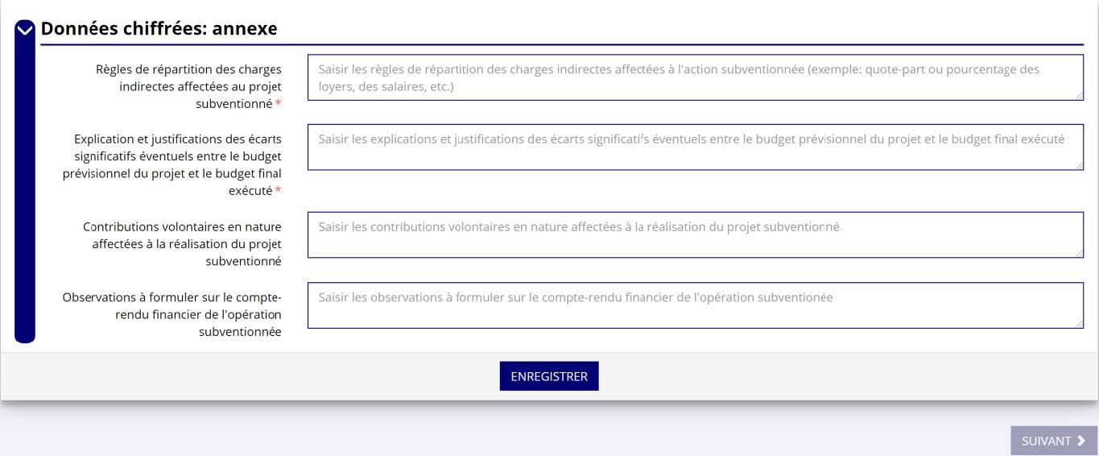
Saisie des informations
Une fois que vous avez complété les différentes informations demandées en annexe et renseigné les informations de l’ensemble des autres actions de votre dossier, cliquez sur « suivant ».

Slide 13
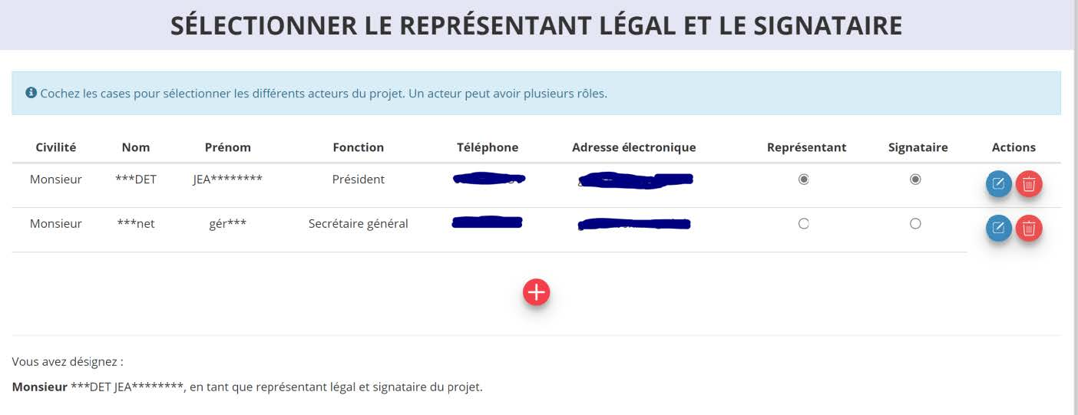
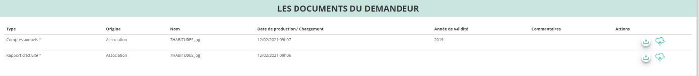
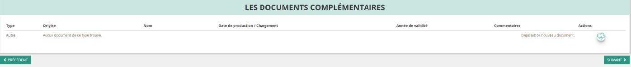
Pièces justificatives
Cliquez ici pour modifier les coordonnées
Cliquez ici pour ajouter une nouvelle personne

Slide 14
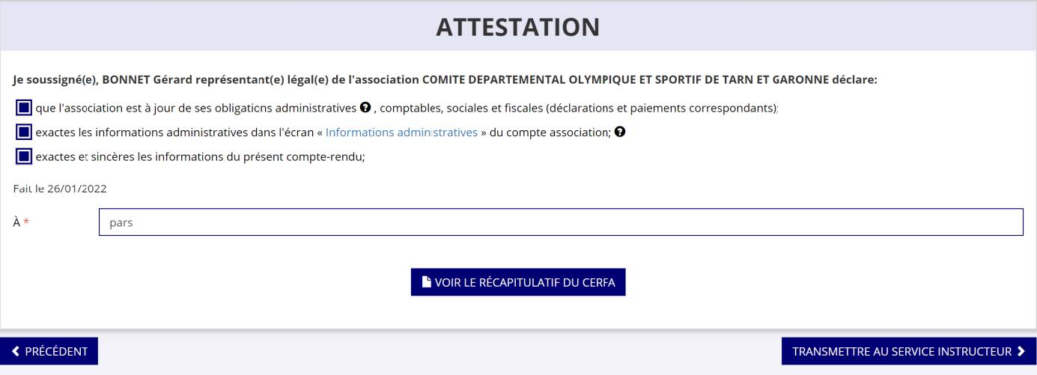
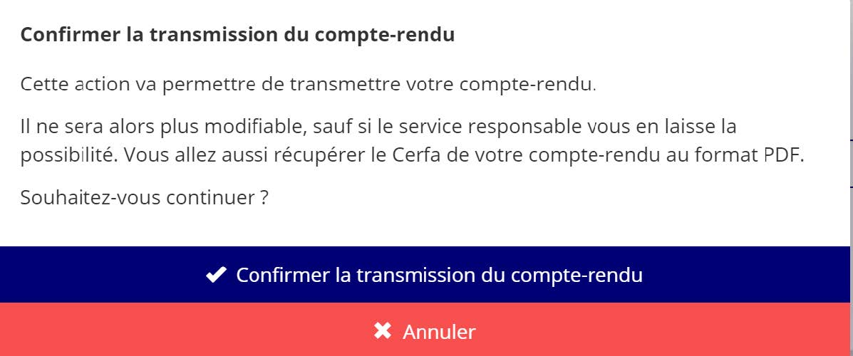
Attestation et transmission
Vous pouvez, si vous ne l’avez pas fait avant, visualiser et télécharger le récapitulatif de votre compte rendu financier.

Slide 15
Suivre les démarches

Slide 16
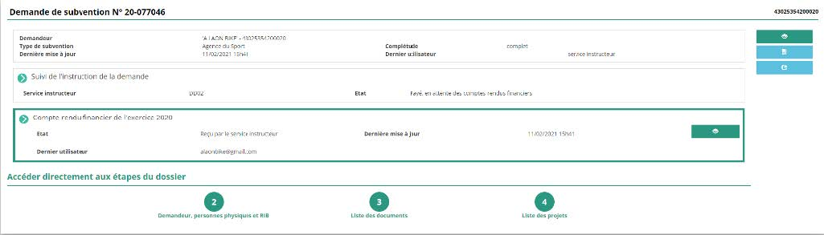
Suivre les démarches
Vous pouvez maintenant suivre vos démarches en revenant sur le Compte Asso et en sélectionnant « voir les comptes rendus financiers » dans le menu déroulant « suivi des démarches ». La notification montre que le compte-rendu financier a bien été transmis et reçu par le service instructeur. L’état d’avancement du compte rendu financier est passé de « à saisir » à « reçu par le service instructeur »

Slide 17
Rappel des points de vigilance
Nous vous prions d’être particulièrement vigilants sur les points suivants au moment de compléter le compte-rendu :
Le montant à compléter dans le volet « montant réalisé » correspond généralement au montant accordé (visible dans le tableau récapitulatif en haut de votre écran) et non au montant demandé.
Le bilan financier doit être cohérent avec la réalisation effective de l’action. Les montants des différents produits et charges renseignés doivent donc correspondre au maximum à ce qui a été dépensé et perçu dans le cadre de l’action.
Les dates de réalisation de l’action doivent être cohérentes. Les actions financées dans le cadre de la campagne PSF 2025 doivent impérativement avoir débuté en 2025.
Le bilan doit être équilibré: le montant du total des charges réalisées doit être égal au montant du total des produits réalisés.
Le compte-rendu transmis peut être intermédiaire si votre action n’est pas terminée avant le 30 juin 2026, mais vous devrez bien veiller à le finaliser une fois votre action réalisée.

Slide 18
Merci pour votre participation
Contact :
psf@ffvoile.fr
01.40.60.37.53

